Slide 1
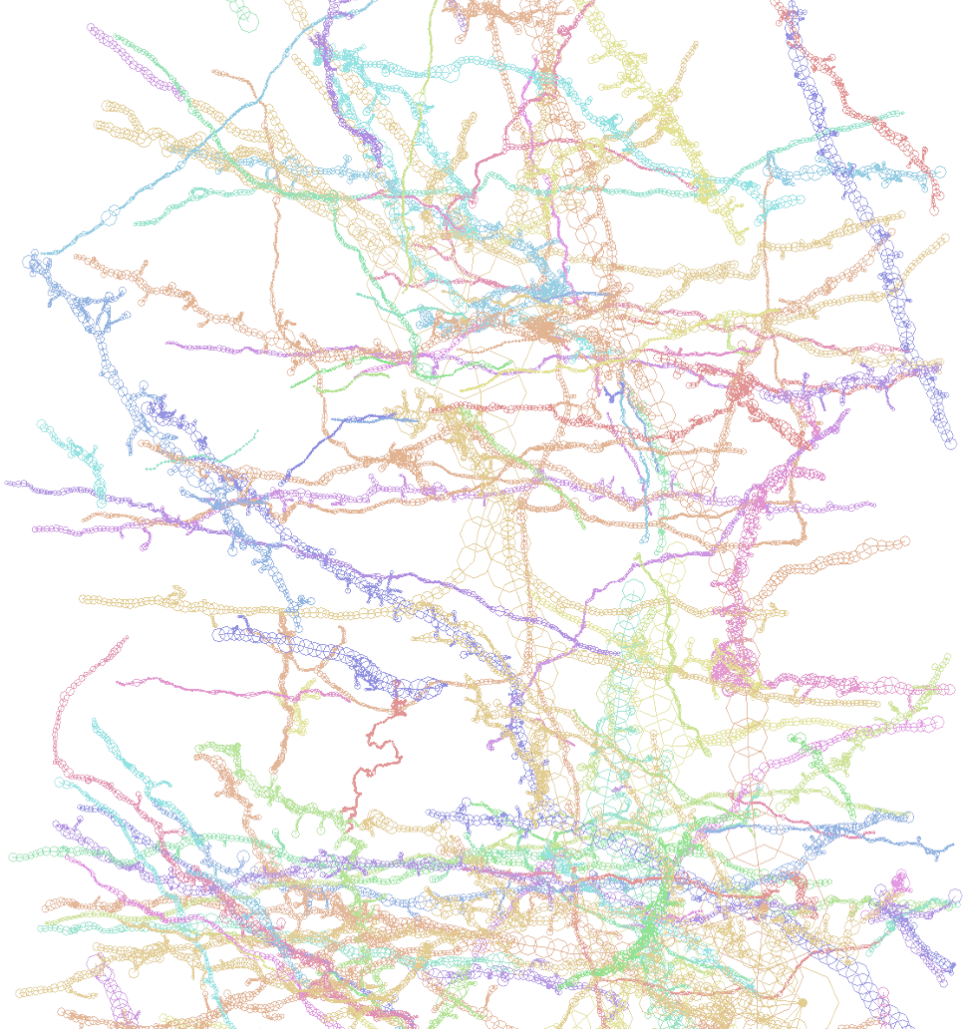
統合失調症における神経細胞の構造変化Structural alterations of neurons in schizophrenia
○刀 さくら¹，佐藤 夏菜¹，竹腰 進²，井野元 智恵²，中村 直哉²，新井 誠³，大島 健一³，糸川 昌成³，鳥居 洋太⁴，久島 周⁴，入谷 修司⁴，尾崎 紀夫⁴，竹内 晃久⁵，上杉 健太朗⁵，寺田 靖子⁵，鈴木 芳生⁶，Vincent De Andrade⁷, Francesco De Carlo⁷, 雑賀 里乃¹，水谷 隆太¹
¹東海大工，²東海大医，³都医学総合研， ⁴名大院医，
⁵高輝度光科学研究セ/SPring-8 ， ⁶東大院新領域
⁷米アルゴンヌ国立研Advanced Photon Source
○Sakura Katana¹, Nana Sato¹, Susumu Takekoshi², Chie Inomoto², Naoya Nakamura², Makoto Arai³, Kenichi Oshima³, Masanari Itokawa³, Youta Torii⁴, Itaru Kushima⁴, Shuji Iritani⁴, Norio Ozaki⁴, Akihisa Takeuchi⁵, Kentaro Uesugi⁵, Yasuko Terada⁵, Yoshio Suzuki⁶, Vincent De Andrade⁷, Francesco De Carlo⁷, Rino Saiga¹, and Ryuta Mizutani¹
¹Sch of Engineering, Tokai Univ; ²Tokai Univ Sch of Medicine; ³Tokyo Metropolitan Inst of Medical Sci; ⁴Grad Sch of Medicine, Nagoya Univ; ⁵JASRI/SPring-8; ⁶Grad Sch of Frontier Sci, Univ Tokyo; ⁷Advanced Photon Source, Argonne Natl Lab
ヒト組織を研究に用いることに関しては、東海大学「人を対象とする研究」に関する倫理委員会、同医学部臨床研究審査委員会、都医学総合研究所倫理審査委員会、米アルゴンヌ国立研究所Institutional Biosafety Committeeを含め、関連各機関での審査を経て、認められた条件に従って研究を実施している。
本研究は、文科省科研費基盤研究B（25282250）、挑戦的萌芽研究（25610126）、基盤研究C（21611009）を含め、各種助成に基づいて実施している。
大型放射光施設SPring-8における実験は、以下の課題により実施している： 2011A0034, 2013A1384, 2013A1865, 2014A1057, 2014B1083, 2015A1160, 2015B1101, 2016B1041, 2017A1143, 2018A1164
Synchrotron radiation experiments at the Advanced Photon Source were performed under GUP-45781. This research used resources of the Advanced Photon Source, a U.S. Department of Energy (DOE) Office of Science User Facility operated for the DOE Office of Science by Argonne National Laboratory under Contract No. DE-AC02-06CH11357.
本研究の実施につき、関係各位に深く謝意を表する。
Notes:
統合失調症における神経細胞の構造変化につきまして、東海大学、東京都医学総合研究所、名古屋大学、スプリングエイト、東京大学、米国アルゴンヌ国立研究所の共同研究で、私、かたなが発表いたします。本研究は各種審査を経て、認められた条件に従って実施しております。バックの絵は、統合失調症の方の神経ネットワークの構造です。統合失調症での特徴がよく表れた構造となっており、一目で疾患例とわかります。以下それをご説明いたします。

Slide 2
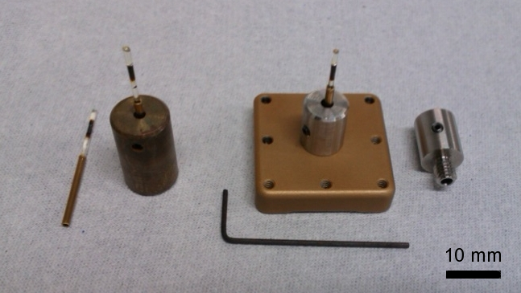
統合失調症
幻覚・妄想・感情鈍麻・認知機能の障害等を伴う精神疾患
病因不明、有病率約1％、発症は20代が多い。
本研究で対象とした症例
統合失調症４例 S1-S4（男性２女性２，65±6歳）
うちS4例は、GLO1遺伝子にフレームシフト（Arai et al., 2014）
対照４例 N1-N4（男性２女性２，64±5歳）
精神疾患の記録がなく、脳に病理所見のない剖検例
測定検体
左大脳 前部帯状回BA24野
↓
ホルマリン固定・ゴルジ染色
↓
0.5 x 0.5 x 5 mm³大の組織を
ガラスキャピラリ中に樹脂包埋
Mizutani et al., Cerebral Cortex 20, 1739 (2010); Mizutani & Suzuki, Micron 43, 104 (2012); Saiga & Mizutani, Protocol Exchange (2018).
Notes:
統合失調症は、幻覚、妄想、感情鈍麻、認知機能の障害などを伴う精神疾患であり、原因は不明とされております。有病率はおおむね１％であり、発症は20代が多く、ちょうど私のような人間に好発する精神疾患です。
本研究では、統合失調症４例と、対照４例を対象として解析を行いました。統合失調症４例のうち、以下S4と呼ぶ症例では、酸化ストレスにかかわるグリオキサラーゼ・ワン、GLO1遺伝子にフレームシフト変異が報告されております。対照４例は、脳に病理所見のない剖検例から、年齢、性別が合うように選びました。
測定では、各症例の左大脳・前部帯状回（ぜんぶたいじょうかい）BA24野（や）から組織を採取し、ホルマリン固定とゴルジ染色を行いました、そののち、0.5かける0.5かける5ミリメータの組織片を切り出し、ガラスキャピラリ中に樹脂ほうまいして、測定検体といたしました。写真では実際の検体を示しております。ガラス管の中の黒く見える部分が脳組織です。左側が日本で測定する場合、右側がアメリカで測定する場合の検体の状態です。

Slide 3
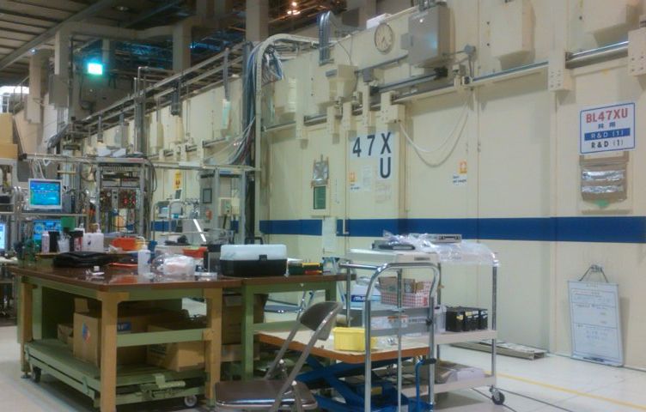

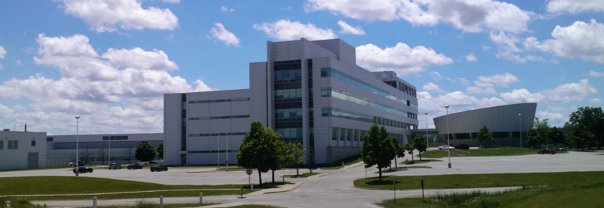
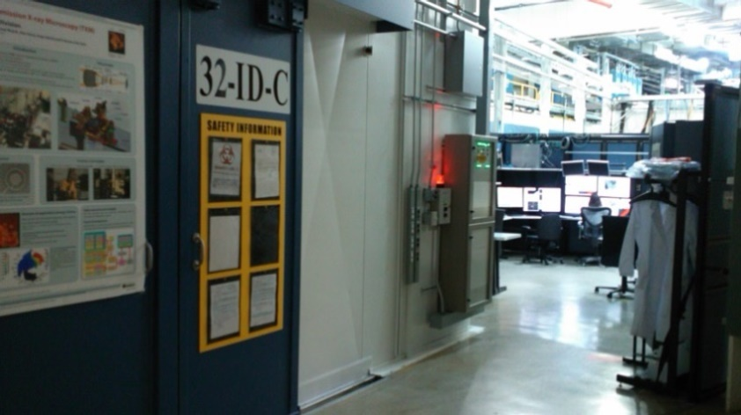
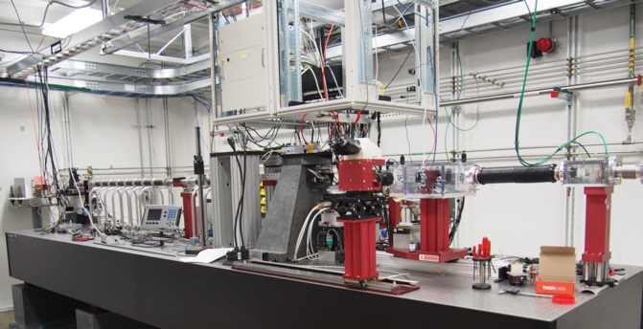
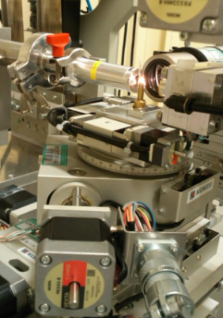
放射光X線を用いたナノトモグラフィ法
大型放射光施設SPring-8（兵庫県）
アルゴンヌ国立研究所Advanced Photon Source（米イリノイ州）
補正・ゆがみなしの三次元像
不透明な検体も可視化
等方的な分解能100 nm～
©2015 Google et al.
Mizutani et al., Micrroscopy Today 23, 17 (2015)
水谷ほか 顕微鏡 49, 222 (2014)
Notes:
これを放射光施設に持ち込み、X線ナノトモグラフィ法により解析しました。測定は、日本のスプリングエイトと、米国アルゴンヌ国立研究所のアドバンスト・フォトン・ソースで行いました。それら放射光施設を簡単にご紹介します。上の写真はスプリングエイトで、真ん中の山の手前にある横長の建物が、いわゆる放射光施設でして、山を１周する巨大な建物です。内部は右の写真のようになっておりまして、ハッチと呼ばれるコンテナのような部屋の中で測定を行います。ハッチの内部は左下のようになっており、ハッチ内で検体をセットしたのちに、外から制御してX線像を撮影します。原理としてはCTスキャンと同じで、X線像から三次元像が得られます。X線を用いるため、不透明な検体も解析できて、分解能は100ナノメータまで到達可能です。

Slide 4
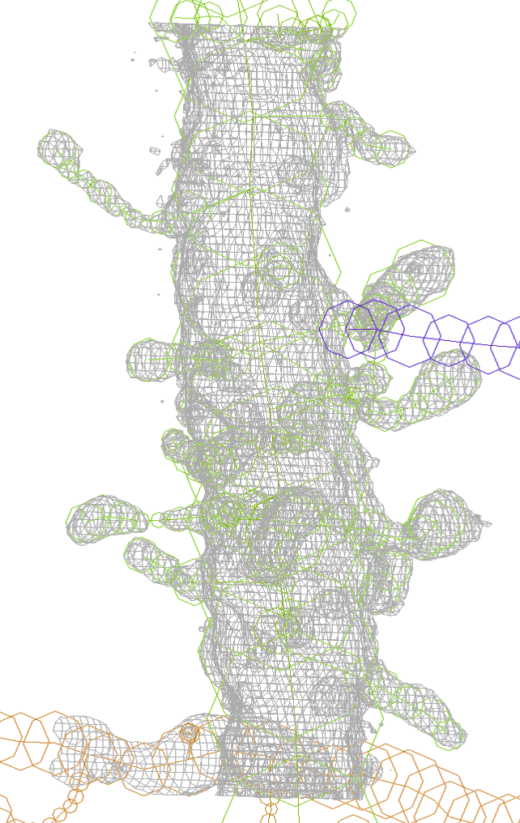
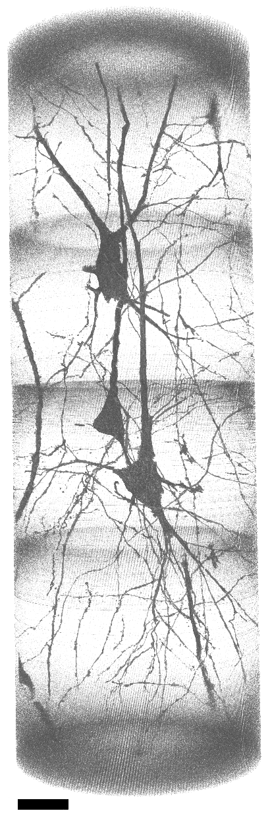
神経細胞の三次元像の解析
画像のままでは
比較が困難
例）長さ、曲がり方
↓
定量的に
比較するために…
三次元像（灰色）をトレースし
xyz座標モデル（カラー）を構築
→神経細胞の構造を数値で評価
20 µm
Mizutani et al. (2018) submitted, https://arxiv.org/abs/1804.00404
Notes:
そのようにして得た三次元像の一例を左に示します。このような神経細胞の構造は複雑で、画像のままでは、疾患例とコントロールを比較することが困難です。例えば、神経突起の長さや曲がり方を定量的に比較するためには、何らかの方法で構造を数値で表す必要があります。そこで、右の図のように、三次元像をトレースして、デカルト座標系で記述した構造モデルを構築しました。これにより、神経細胞の構造を数値で評価し、疾患例とコントロールを比較することが可能になります。

Slide 5
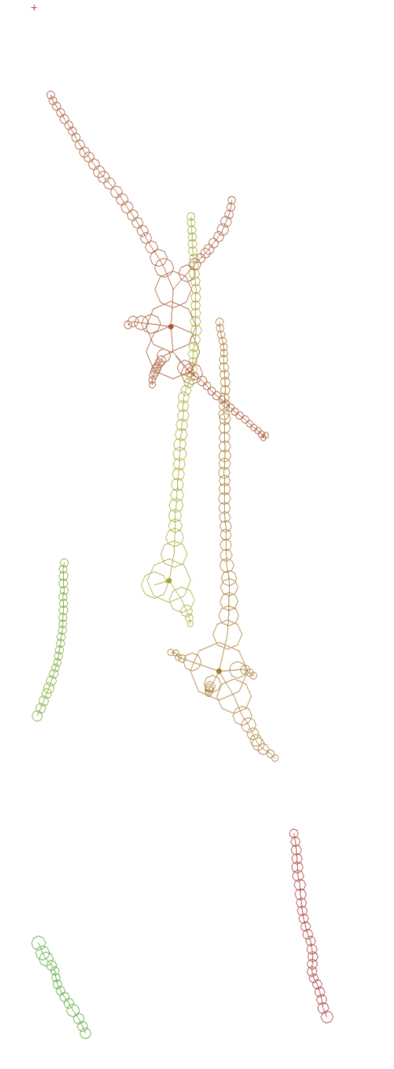
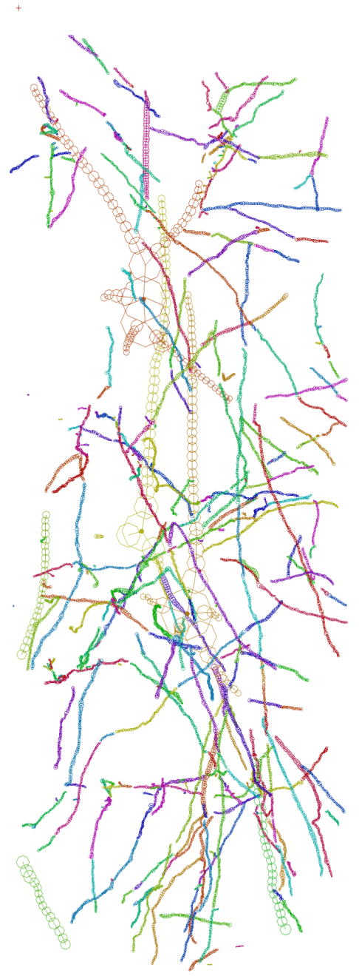
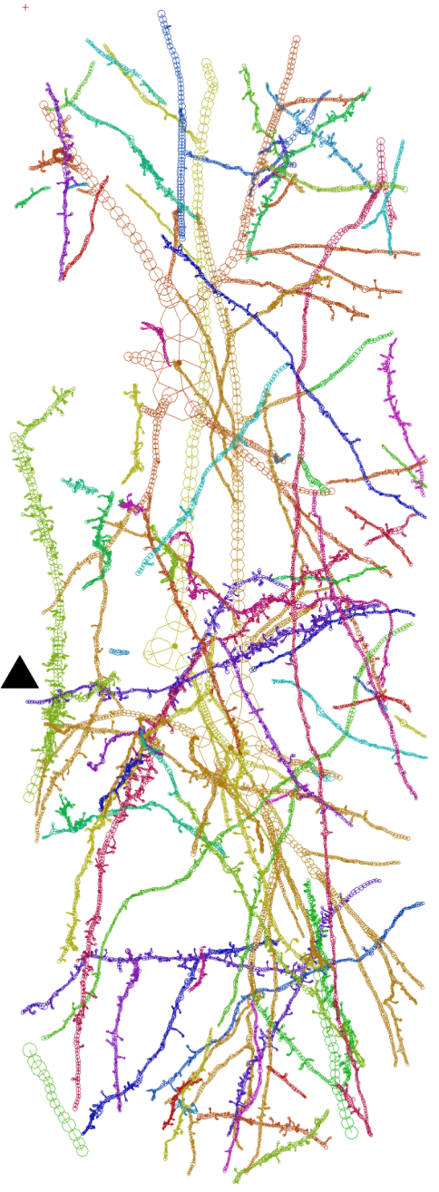
三次元像 → 大構造の同定→自動トレース→ 修正・編集
20 µm
Mizutani et al. (2018) submitted, https://arxiv.org/abs/1804.00404
Notes:
構造モデルの構築は、このような手順で進めました。まず、左の三次元像全体を観察し、大きな構造を同定しました。そののち、画像データを専用のアルゴリズムで処理し、神経突起を自動的にトレースしました。得られた構造モデルを、結晶解析と同じようにコンピュータ上で修正・編集し、最小二乗法で精密化しました。以上の手順は、解析者のバイアスを避けるために、盲検法で行いました。

Slide 6
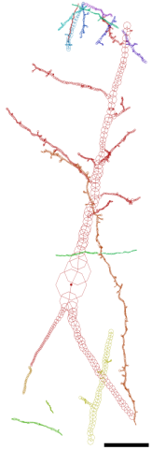
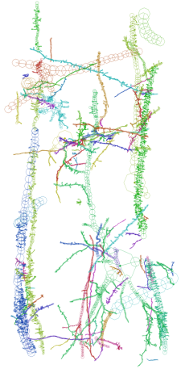
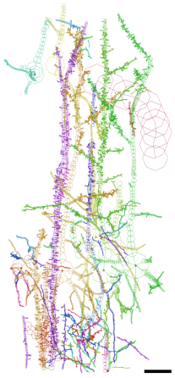
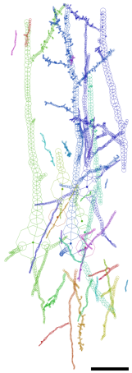
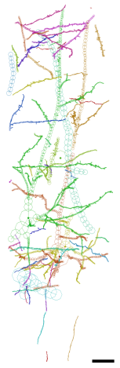
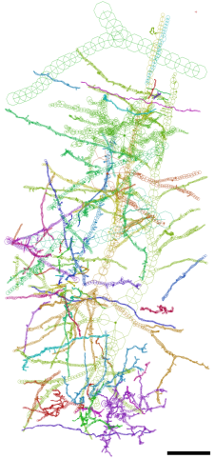
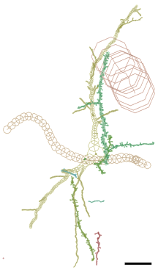
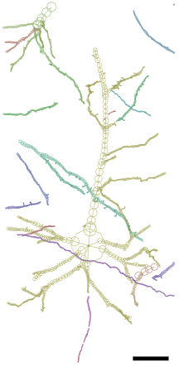
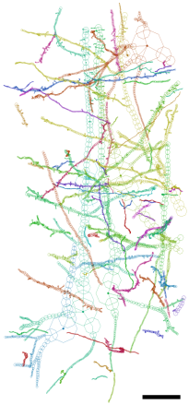
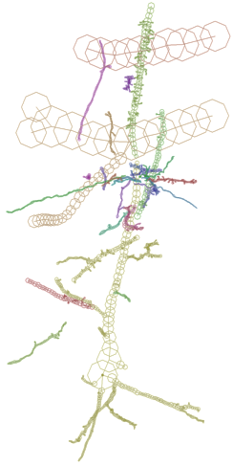
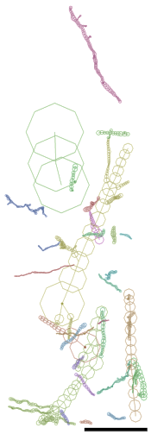
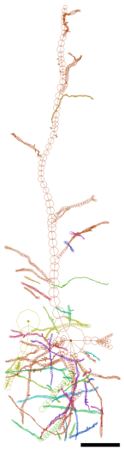
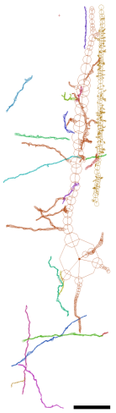
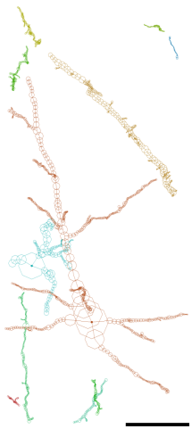
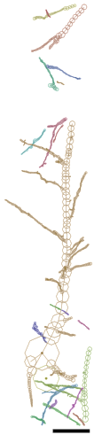
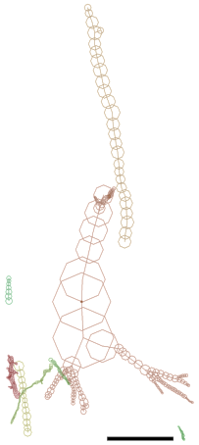
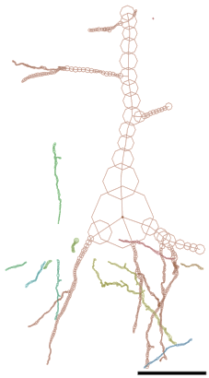
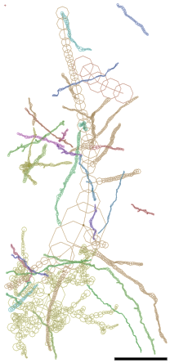
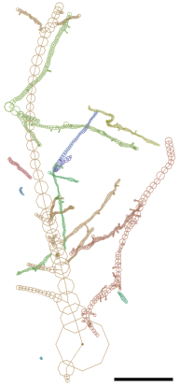
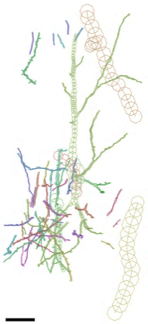
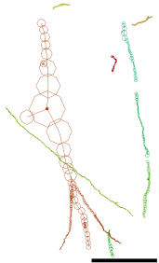
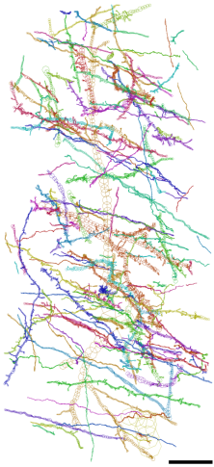
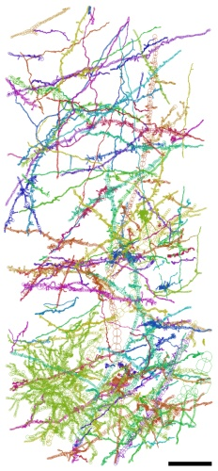
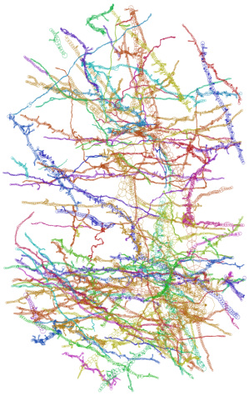
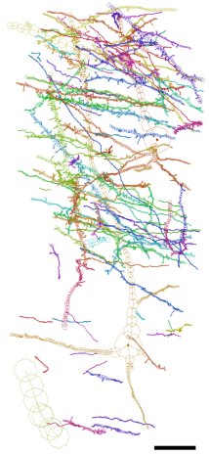
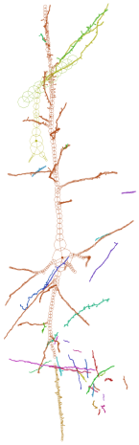
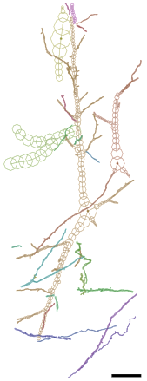
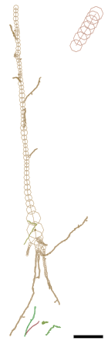
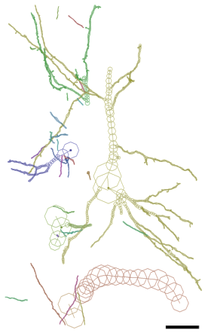
計55（疾患29＋対照26）の三次元像から構造モデルを構築
S1-S4
Scale bars:
20 µm
Notes:
以上の手順で、疾患例29、対照例26の計55の三次元像から、構造モデルを構築しました。これらはその一部です。それぞれの構造は三次元座標で記述されており、定量的に評価することが可能です。例えば、神経突起は三次元的な曲線と考えることができますので、曲率とねじれ、トーションが計算できます。そのような構造パラメータを、これら１本１本の神経突起について求めます。その結果、神経突起の曲がり方が、統合失調症例と対照例で異なることがわかりました。結果を次に示します。

Slide 7
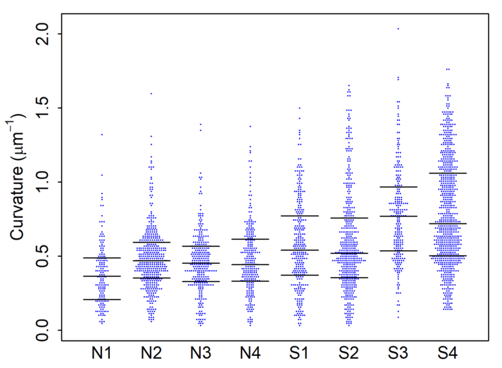
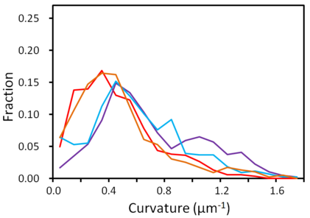
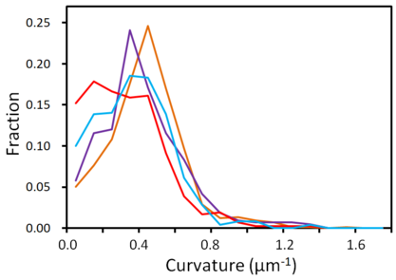
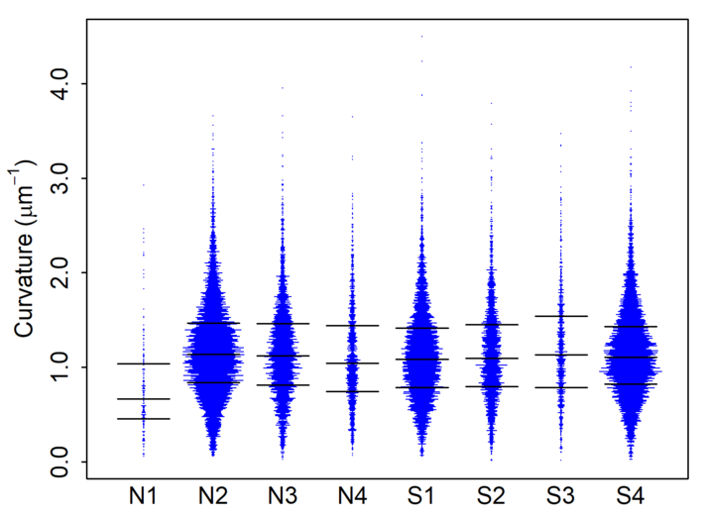
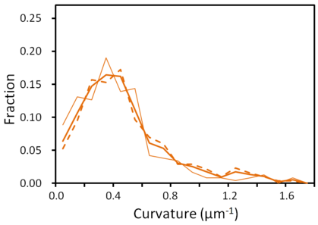
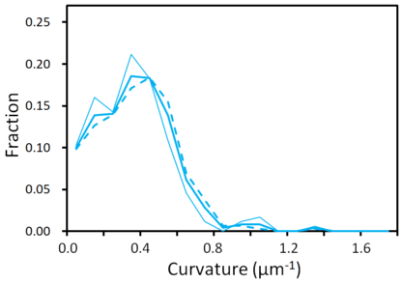
統合失調症で神経突起の曲率が有意に大きい。
神経突起の曲率
*p = 0.020 (Welch’s t-test)
神経突起の曲率の分布が
①疾患例・対照例で異なる、②個人間で異なる。
統合失調症
S1 S2 S3 S4
対照
N1 N2 N3 N4
対照
統合失調症
棘突起の曲率などには
差が見られない。
各個人は、それぞれ固有の曲率分布をもつ。
→脳組織の構造に個性がある。
S2A-E
S2F-J
S2 all
N3A-D
N3E-H
N3 all
Mizutani et al. (2018) submitted, https://arxiv.org/abs/1804.00404
Notes:
神経細胞の構造を検討した結果、統合失調症では神経突起の曲率が大きいことがわかりました。曲率は、半径の逆数に相当し、値が大きいほど、急カーブであることを表します。左上の図のように、統合失調症では曲率の分布が上に伸びており、その中央値が有意に高くなっております。右の図では、症例間で曲率の分布を比較しております。統合失調症と対照例でプロファイルが大きく異なり、また、個人間にも差があります。右下に示しますように、同一個人の別検体を比較しますと、各個人がそれぞれ固有の分布をもっていることがわかります。これは脳組織の構造に個性があるということであり、精神的な個性を示唆していると思われます。一方で、左下の図の棘突起（きょくとっき）、スパインの構造には明確な差がみられませんでした。

Slide 8
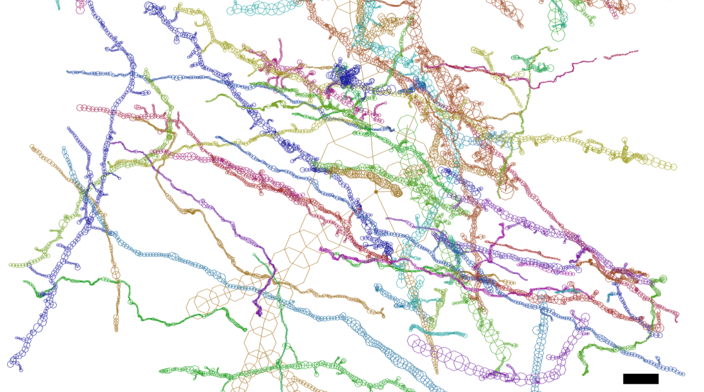
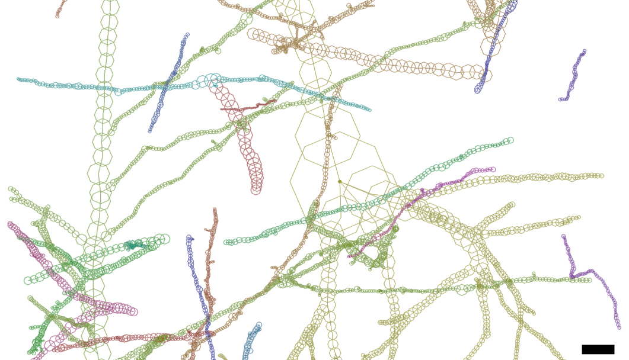
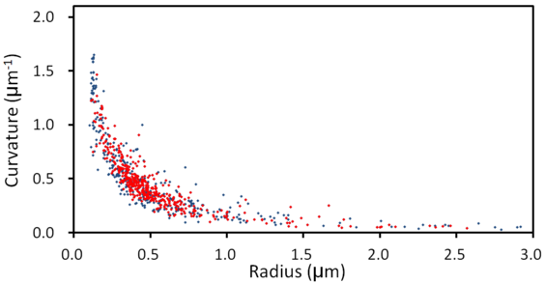

統合失調症での大きな曲率→神経突起の蛇行
統合失調症例 S4（GLO1フレームシフト）
対照例 N4
5 µm
神経突起の蛇行は、突起のやせ細りと関連
統合失調症例S2
spiny
aspiny
対照例N2
spiny
aspiny
Mizutani et al. (2018) submitted, https://arxiv.org/abs/1804.00404
Notes:
このような神経突起の大きな曲率は、構造全体では神経突起の蛇行となります。上の図は、左が統合失調症の構造で、神経突起が縮れて蛇行していることがわかります。これに対して、右の対照例の構造では、神経突起が全体になめらかです。この統合失調症のS4のかたは、GLO1遺伝子にフレームシフト変異があり、臨床的には＊治療抵抗性で、曲率も特に大きな値を示しております。GLO1変異による酸化ストレスが、神経突起の構造に影響を与え、精神症状につながったと考えられます。下の図では、神経突起の曲率と太さの関係を見ております。このように曲率と太さは反比例しており、統合失調症では、やせ細った神経突起が多いことがわかります。すなわち、神経突起の蛇行は、突起のやせ細りと関連しており、これが統合失調症の特徴といえます。

Slide 9
前部帯状回の働き
認知機能・情動機能を担う (Botvinick et al., 1999; Bush et al., 2000)
統合失調症との関連 (Bouras et al., 2001; Fornito et al., 2009）
AD/HDとの関連 (Bush et al., 1999)
強迫症との関連 (Rosenberg, 2004)
↓
神経突起の蛇行が、精神症状と関連している可能性がある。
本研究の課題
疾患４例＋対照４例のみでも、症例間で構造に多様性がある。
→より多くの症例での解析が求められる。
解析した組織はごく一部にとどまる。
→部位・範囲を広げて解析を行う必要がある。
対照例は、精神科医による診察の記録がない。
Notes:
以上の解析は、前部帯状回の組織を対象としております。前部帯状回は、認知機能・情動機能を担う部位とされており、統合失調症、ADHD、あるいは、強迫症との関連が報告されております。従いまして、今回明らかにしました神経突起の蛇行は、統合失調症の精神症状と関連している可能性があります。今後の課題としましては、本研究では、疾患４例、対照４例を対象に解析を行いましたが、計８例の間でも神経細胞の構造に多様性が観察されました。したがって、より多くの症例での解析が求められます。解析した組織もごく一部ですので、部位としても対象を広げる必要があります。

Slide 10





統合失調症例S4
対照例N2
stubby
Hering & Sheng, Nat Rev Neurosci 2, 880 (2001)
necked
棘突起は、構造から２つのグループ（stubbyとそれ以外）に分けられる。
統合失調症例と対照例で、構造に明確な差はみられない。
Notes:
また、本研究では、棘（きょく）突起・スパインの構造も検討しております。上の２つの図は、スパインの長さと、ネックの太さのプロットです。疾患例でも対照例でも、構造上２つのグループに分かれることがわかります。たてに細長い分布は、長さと太さが比例しており、いわゆるスタッビー・スパインと思われます。それ以外の部分は他のタイプということになりますが、プロットではこれ以上はグループ分けできません。スパインの構造は、下の図など、ほかにもいろいろ検討しましたが、統合失調症と対照例で明確な違いが見つかりませんでした。構造では神経突起の違いは顕著ですが、スパインは今後さらに検討したいと考えております。以上です。どうもありがとうございました。

